Slide 1
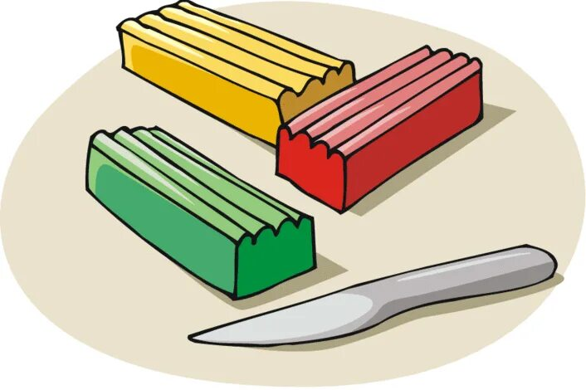
Применение пластилинографии как средства развития мелкой моторики у детей с нарушением интеллекта
Подготовила учитель
Максимова Елена Викторовна
ГБОУ ЛО «Сосновоборская специальная школа»
Город Сосновый Бор

Slide 2
Актуальность, цели и задачи пластилинографии
Актуальность. К сожалению, у детей с интеллектуальными нарушениями отмечается низкий уровень развития мелкой моторики. Они не могут застегнуть пуговицы, молнию на одежде, завязать шнурки на ботинках, неловко держат ложку, кисть, карандаш. Детям бывает трудно работать с пазлами, счетными палочками. Они не могут обвести фигуру, нарисовать по образцу или заштриховать предмет.
Цель: Развитие тонких дифференцированных движений кистей и пальцев рук посредством овладения техникой пластилиновой живописи.
Задачи:
- развивать и укреплять мышцы руки;
- обучать элементарным трудовым навыкам;
- развивать детское изобразительное творчество;
- развивать у детей с нарушением интеллекта навыки работы с пластилином;
- развивать эстетическое, композиционное, пространственное восприятие;
- воспитывать усидчивость, аккуратность, терпение, умение доводить начатое дело до конца.

Slide 3
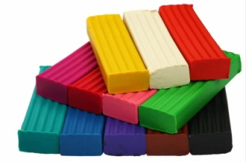
В своей работе я руководствуюсь следующими принципами:
Принцип доступности
все задания должны соответствовать возрастным и индивидуальным особенностям детей
Принцип интеграции
сочетание основного вида деятельности с развитием речи, с игровой деятельностью, с развитием познавательных процессов
Принцип систематичности
постепенно обучать детей новым приемам пластилинографии, переходя от простого к сложному, что обеспечивает равномерное накопление и углубление знаний
Принцип свободы выбора
предоставляет детям возможность самим решить, каким цветом пластилина будет оформлена их работа, какой материал выбрать

Slide 4
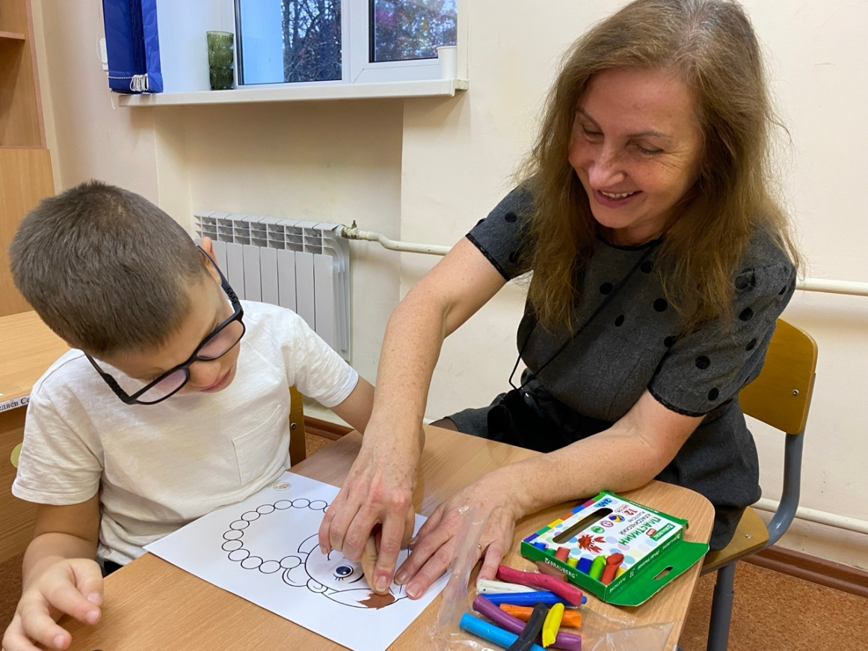
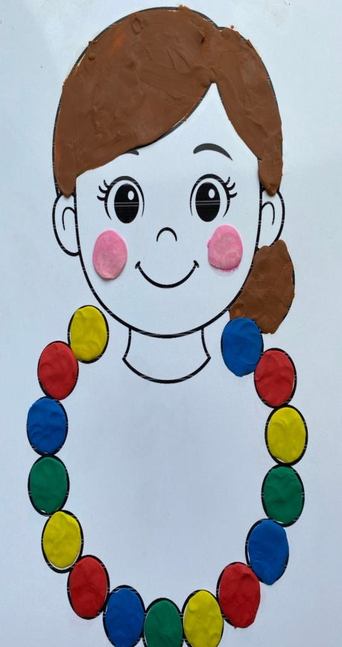
Пластилинография
В своей работе я применяю технику пластилинографии на протяжении длительного времени и считаю, что она способствует развитию мелкой моторики при условии ее систематического включения в образовательную деятельность.

Slide 5
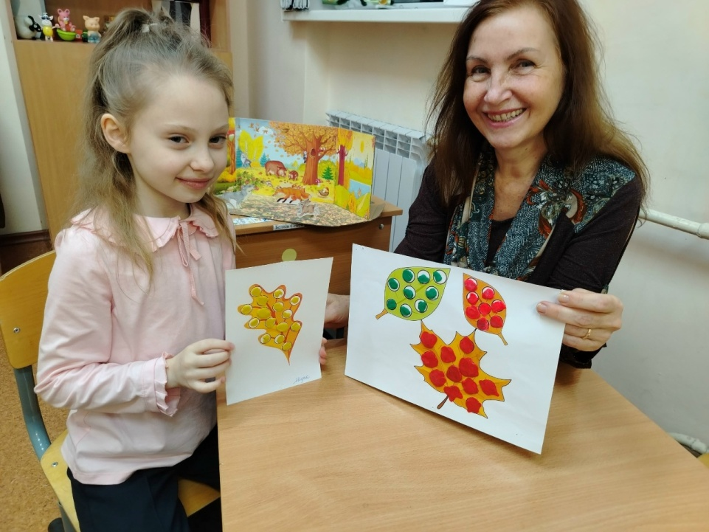
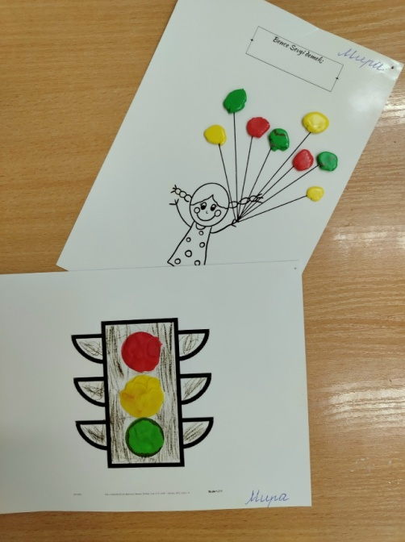
Применение техники пластилинографии
при отрабатывании лексических тем на разных уроках.
Работа по лексическим темам с помощью пластилинографии дает возможность детям запомнить новые слова, используя тактильный и зрительный анализаторы. Лучше всего у детей с интеллектуальными нарушениями накопление словаря происходит через увиденное и осознанное.
Тема :«Осень. Осенние листочки»
Цвет
Соотнесение листа с деревом
Тема: «ПДД. Светофор»
Цвет
Действие на цвет

Slide 6
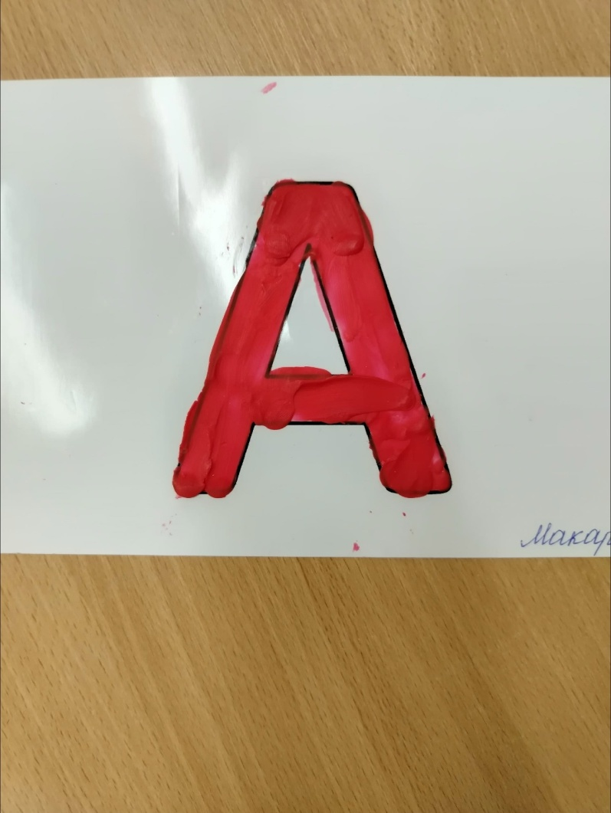
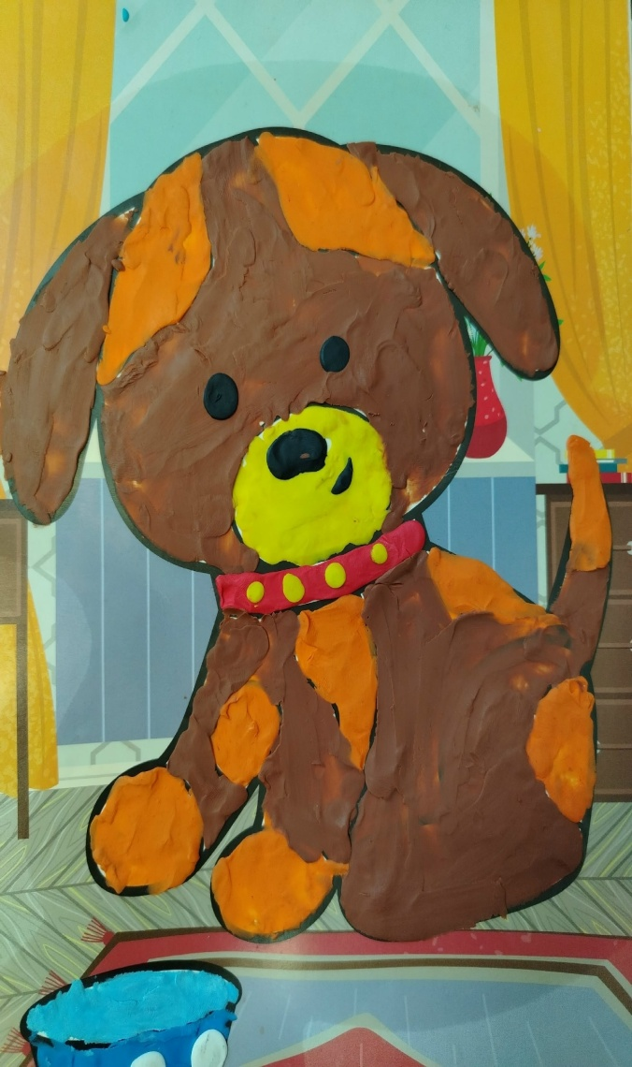
Тема : «Знакомство с буковой «А»
формирование графического образа букв
развитие тактильных ощущений
закрепление цвета
Тема :Домашние животные

Slide 7
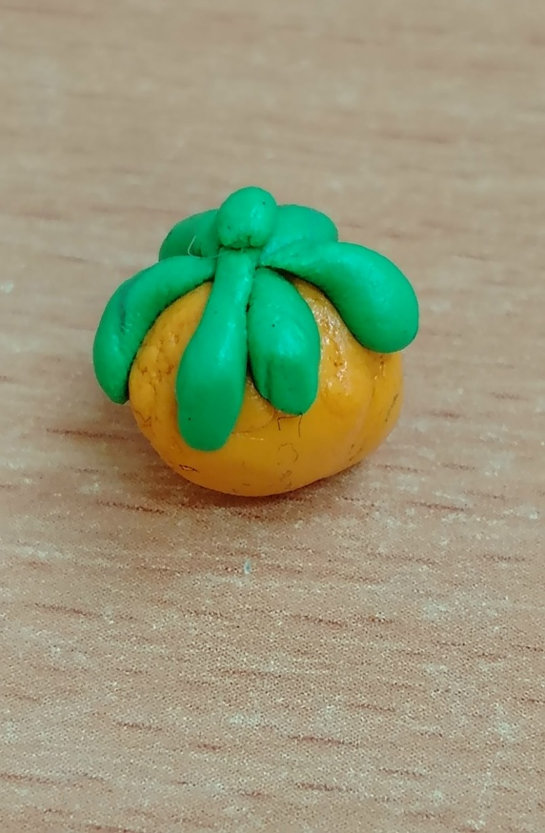
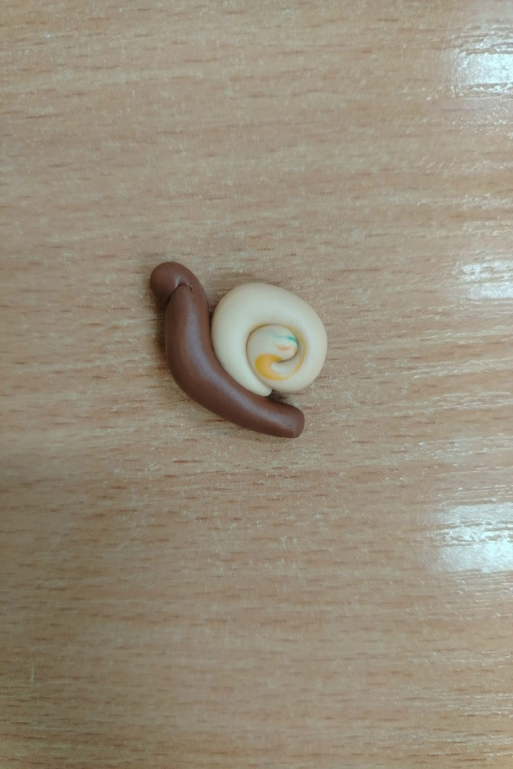
Примеры заданий с использованием пластилина
1. Дети должны вылепить предмет название которого начинается на изучаемую букву. (апельсин, улитка)
А
У

Slide 8
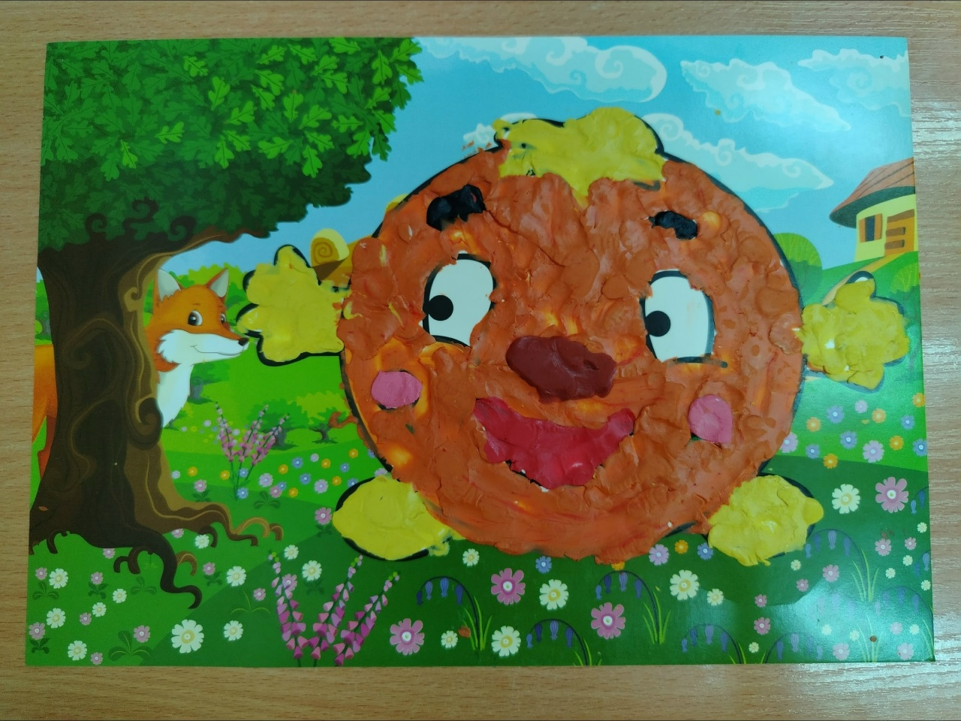
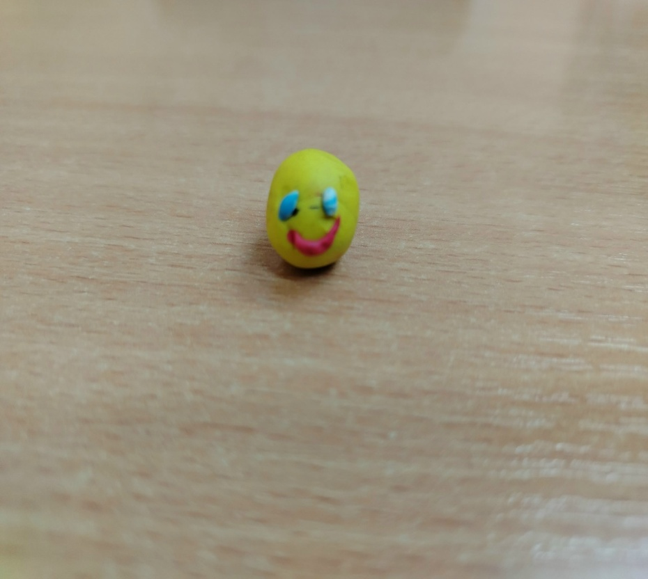
2. Проигрывание сказки «Колобок»

Slide 9
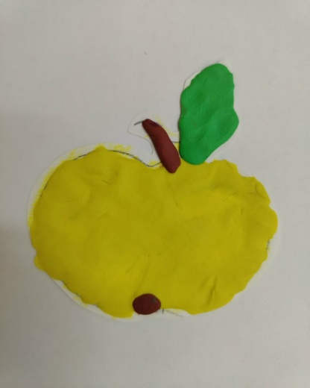
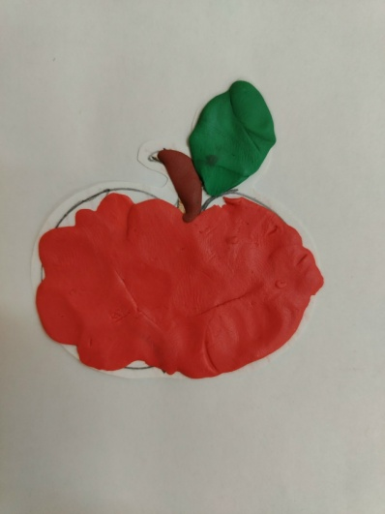
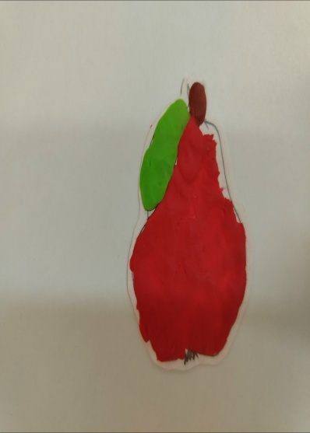
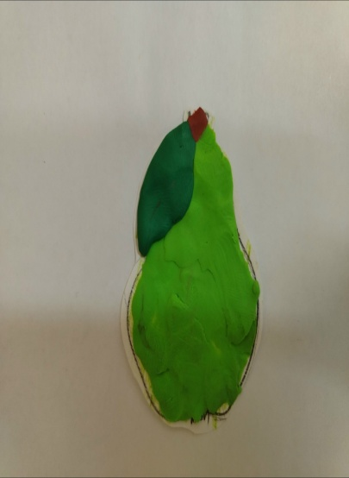
3. Решение простых счетных операций
+
1+1=2
+

Slide 10
Мои наблюдения: используя пластилин в работе дети воспринимают занятие как игру , которая не вызывает у них негативизма.
Внимательность
Аккуратность
Пластилин
Усидчивость
Положительные эмоции
Точное выполнение инструкций

Slide 11
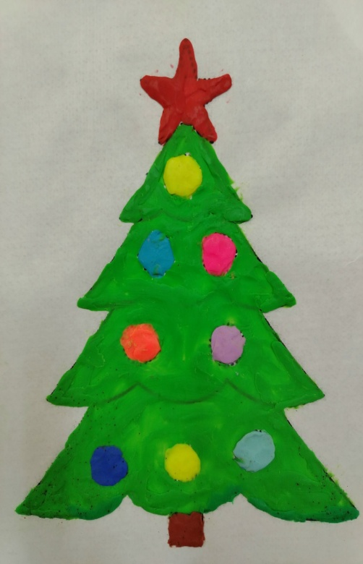
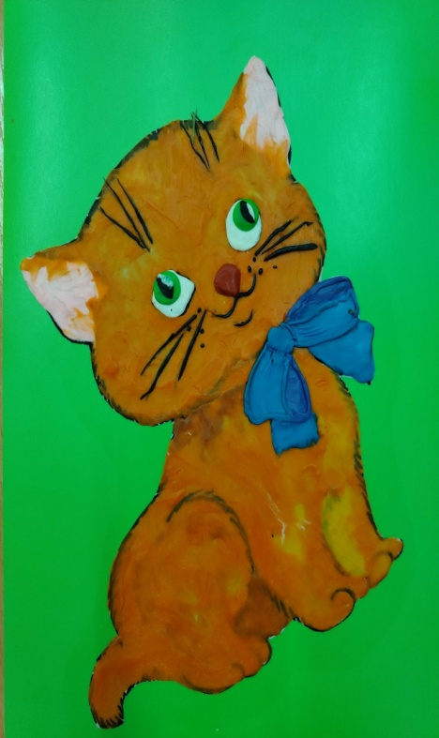
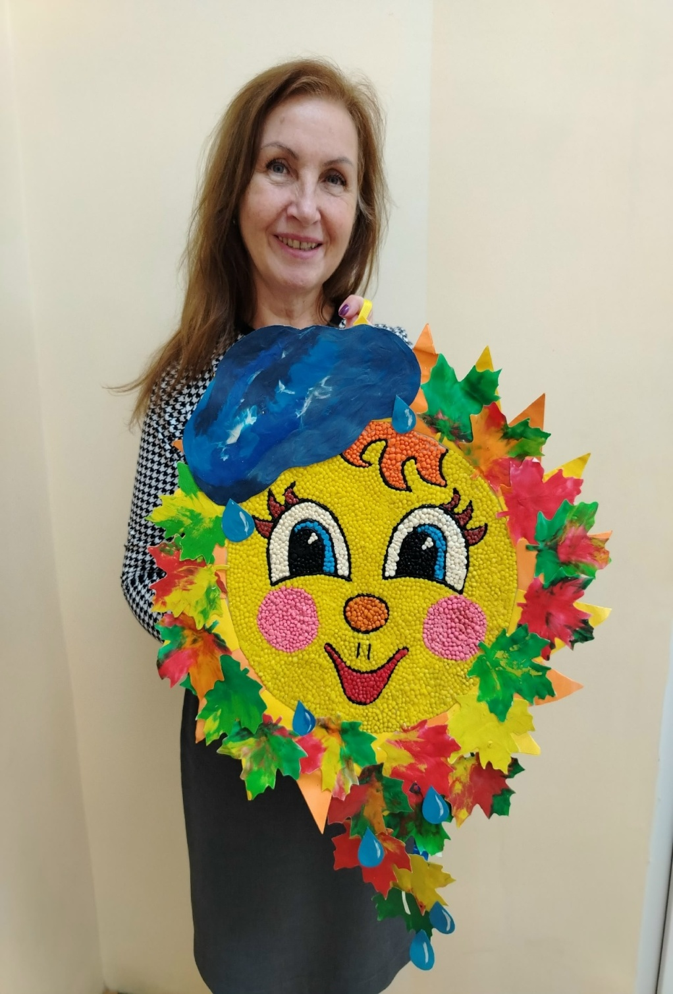
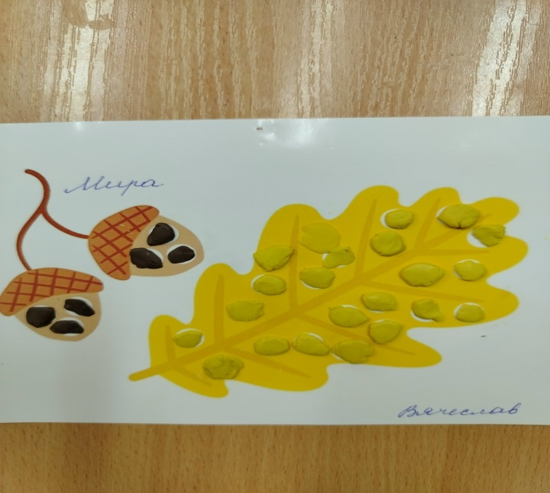
Наши работы с учениками

Slide 12
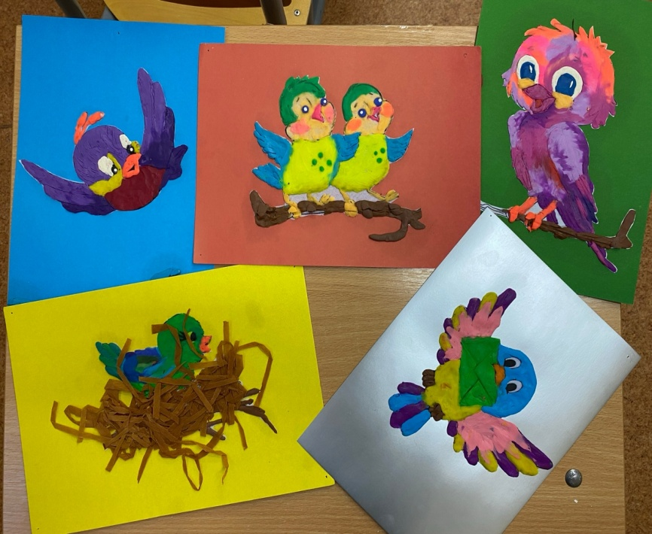
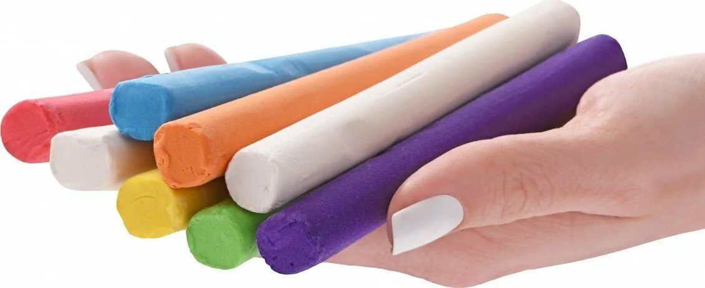
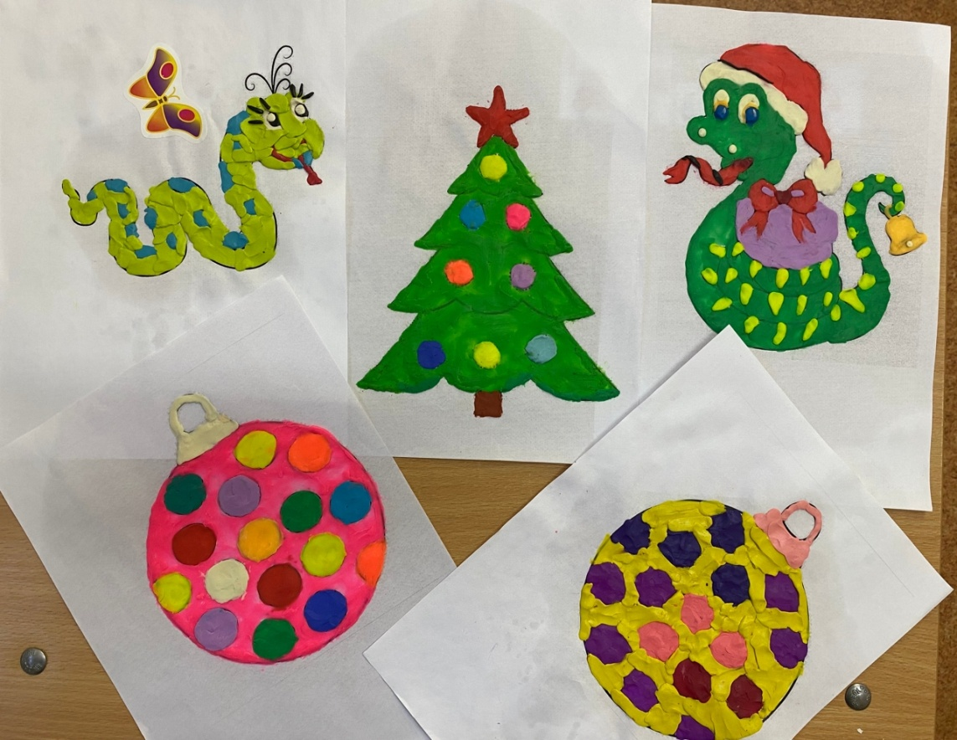


Slide 13
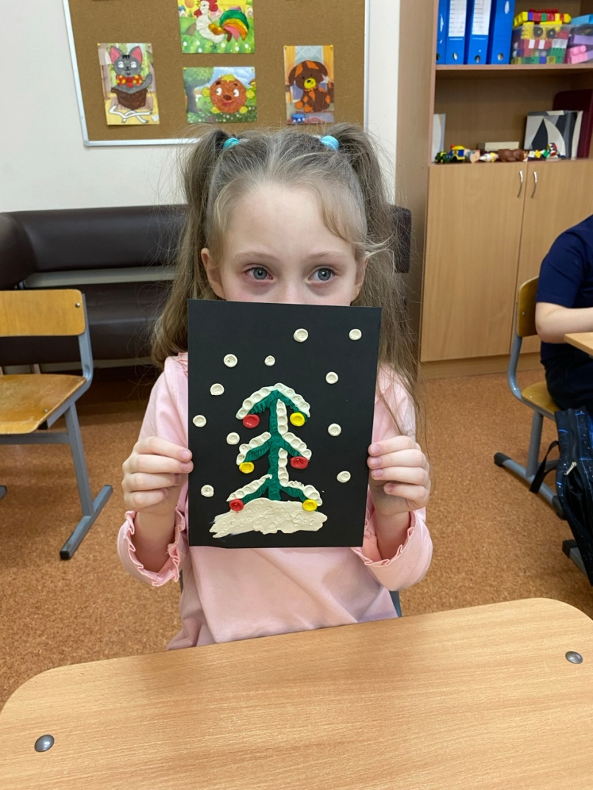
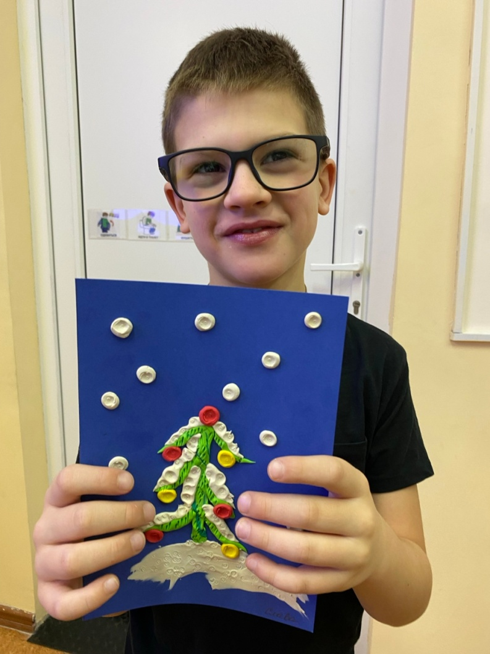
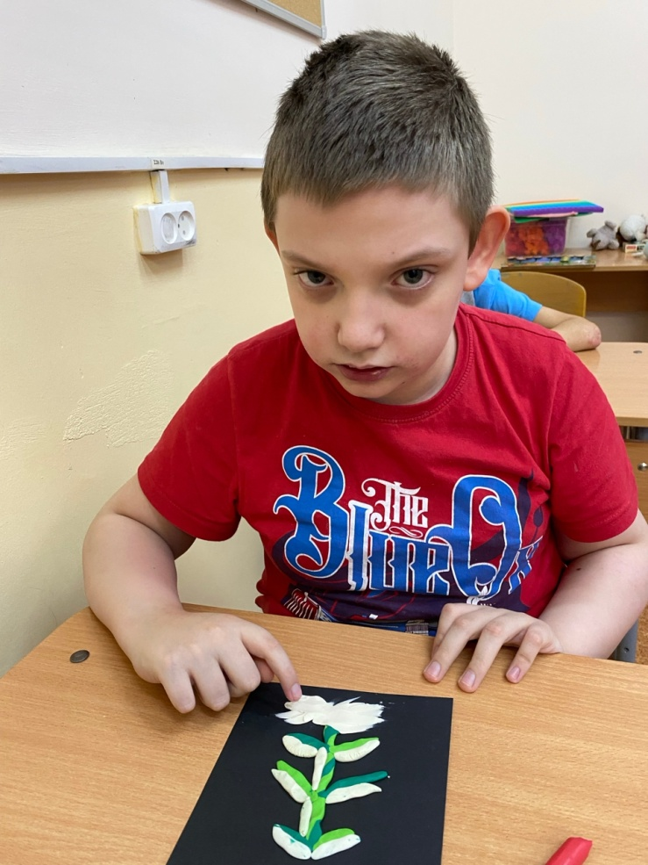

Slide 14
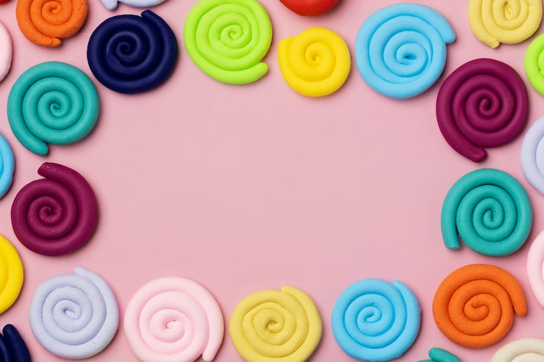
СПАСИБО
ЗА ВНИМАНИЕ!!!

